Slide 1

Smart TV Channel Management
Application Desktop : TELEvue

Slide 2
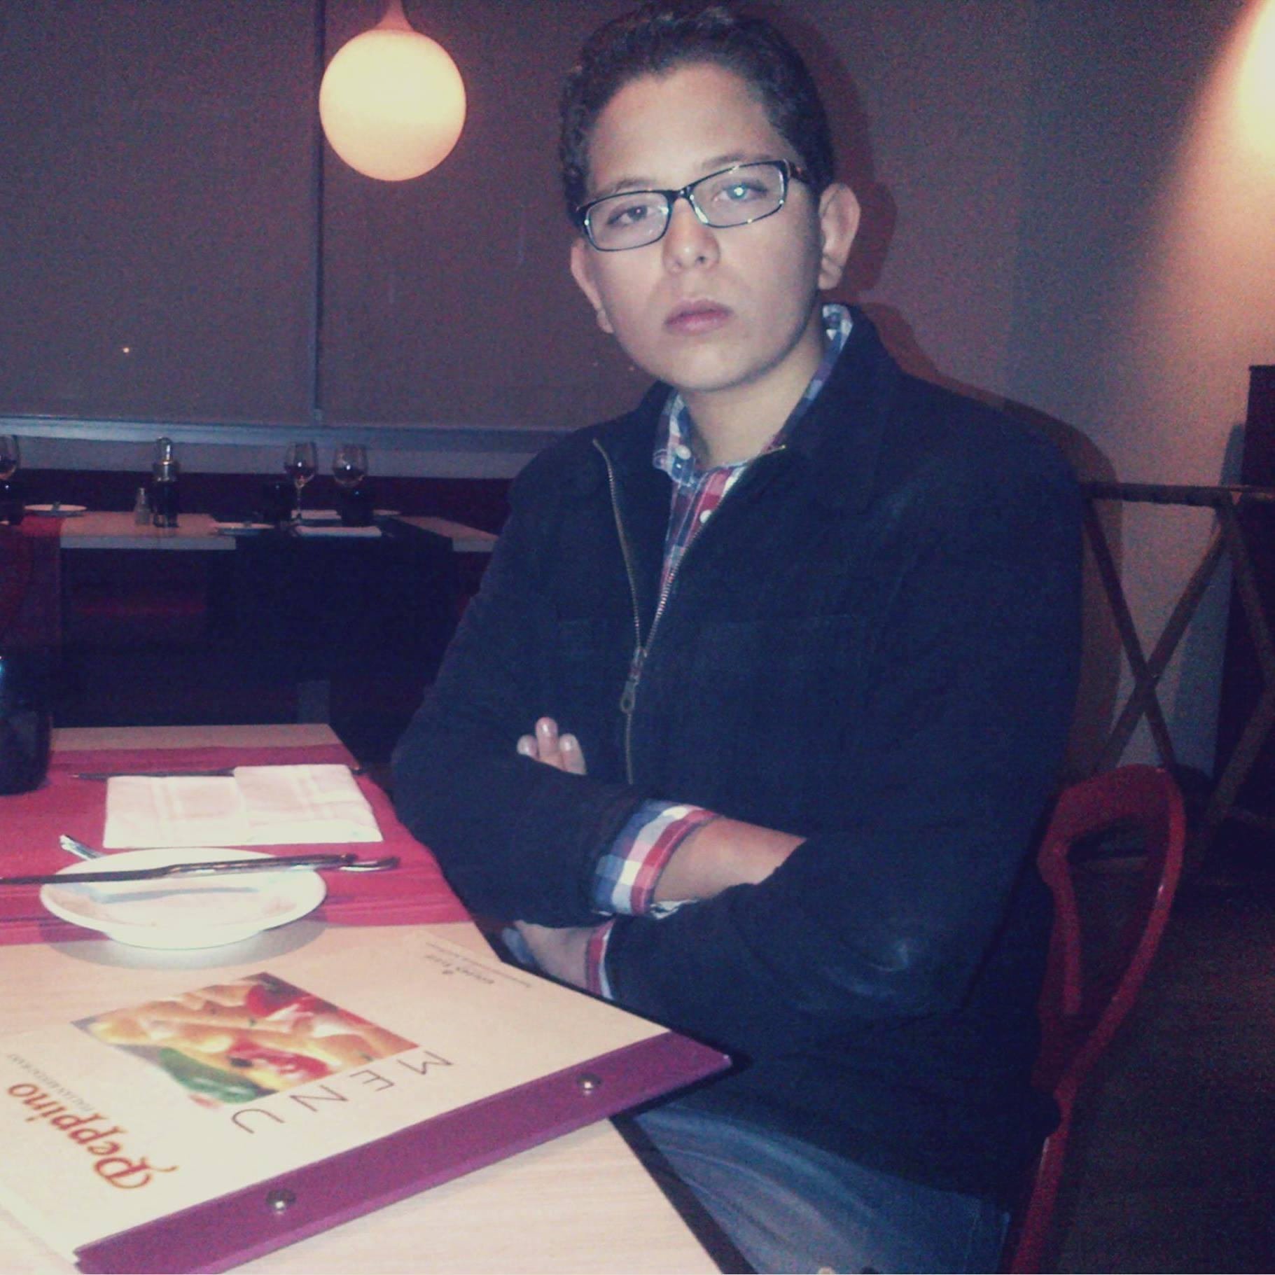




Présenté par Groupe 2
Ali ZOUAOUI
Syrine TOUMI
Fatma BEN KHEDHER
Monji KRAOUA
Hedi GOUI

Slide 3
Sommaire
01
02
03
05
06
07
Problématique
Thématique
Nom et Logo de l'Equipe et du Projet
04
Description du Projet
Public et Marché Visés
Applications Concurrentes
Originalité et Valeur Ajoutée

Slide 4




01
Problématique et étude de l’existant

Slide 5


La problématique réside dans la gestion inefficace du contenu télévisuel au sein d'une chaîne de télévision de divertissement.
Actuellement, cette gestion est effectuée à l'aide de processus manuels et de systèmes informatiques disjoints, ce qui entraîne des défis majeurs tels que :
Des retards dans la programmation et la diffusion
Une coordination inefficace entre les départements
Des lacunes dans la gestion des ressources matérielles et humaines.

Slide 6
02
Thématique

Slide 7
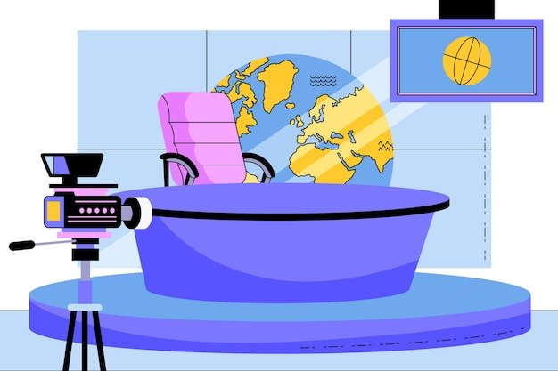
La thématique de ce projet est le développement d'une application DESKTOP pour la gestion efficace de diverses entités dans le contexte d’une chaine de télévision. Notre intention est de vendre cette application desktop à une chaîne de télévision de divertissement, afin de fournir une solution complète et personnalisée pour répondre à leurs besoins spécifiques en matière de gestion et de diffusion de contenu télévisuel.

Slide 8
03
Nom et Logo de l'Equipe et de l'Application

Slide 9

Logo Equipe :
Palette de couleur:
Logo:
La créativité
La qualité
La sagesse

Slide 10

Logo Application:
Palette de couleur:
Logo:
l'énergie
La qualité
La crédibilité

Slide 11
04
Description du projet

Slide 12
TELEvue
Notre application est une solution de gestion de chaînes de télévision basée sur une plateforme de bureau, offrant des fonctionnalités avancées et efficaces pour la gestion des équipements, des emissions, séries, publicités et employés.

Slide 13
05
Public et marché visées

Slide 14


L'application de gestion de contenu TV s'adresse principalement aux chaînes de télévision de divertissement, en particulier celles qui gèrent des volumes importants de contenu et qui ont besoin d'une solution efficace pour organiser, planifier et diffuser leurs programmes.

Slide 15
06
Applications Concurrentes

Slide 16

Un concurrent potentiel dans le domaine de la gestion de contenu télévisuel est l'application "Playout Automation Systems" proposée par Grass Valley.
Cependant, cette application présente plusieurs défauts :

Slide 17
Limitations ou absence de prise en charge de l'IoT | Prise en charge de l'IoT
Interface utilisateur nécessitant une formation approfondie | Interface intuitive et conviviale
Coûts élevés | Structure tarifaire optimisée et accessible
Manque de prise en charge des métiers avancées :statistique ... | prise en charge des métiers avancées

Slide 18
07
Originalité et Valeur Ajouté

Slide 19


1. Approche holistique et centralisée de la gestion de chaîne, éliminant ainsi le besoin de recourir à des solutions distinctes et fragmentées.
2. Televue se distingue par son interface intuitive et conviviale, conçue pour une prise en main rapide et une utilisation facile.

Slide 20


3. Televue se distingue par sa structure tarifaire optimisée et accessible, conçue pour répondre aux besoins des entreprises de toutes tailles, y compris les petites structures.
4. l'engagement de Televue envers le développement durable est une valeur ajoutée majeure qui différencie la solution de ses concurrents.

Slide 21
08
Les services offerts par l'application

Slide 22
TELEvue
Voici un aperçu des principaux services offerts par TELEvue :
Gestion des employés de la chaine
Gestion des équipements
Gestion des séries
Gestion des émissions
Gestion des publicités

Slide 23
09
Les interfaces

Slide 24
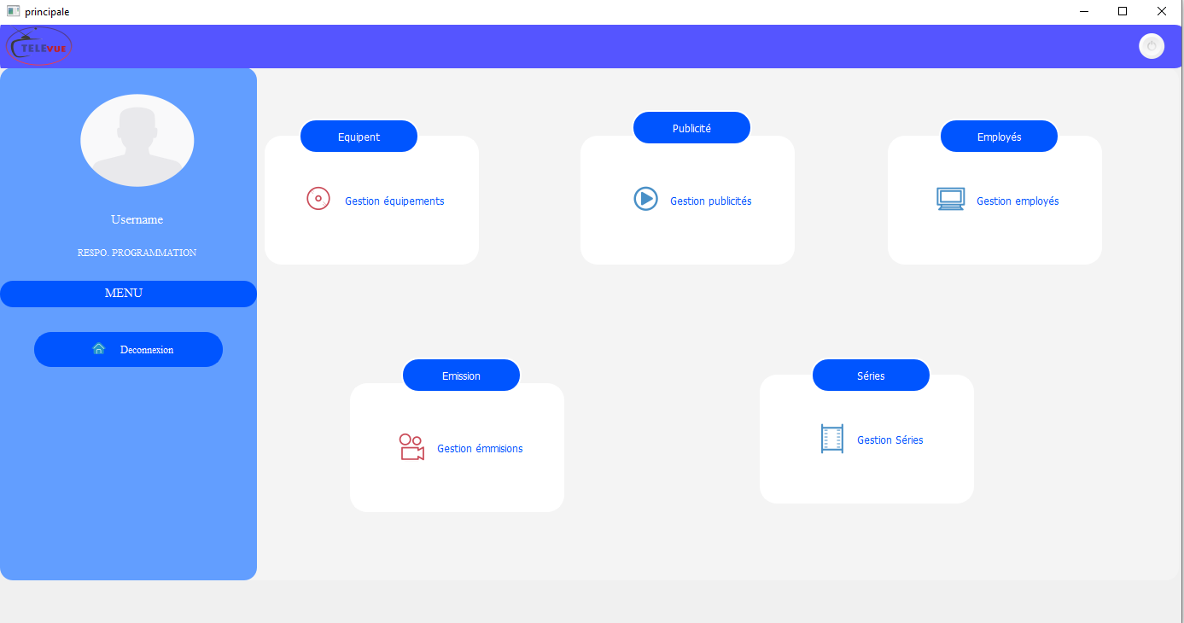
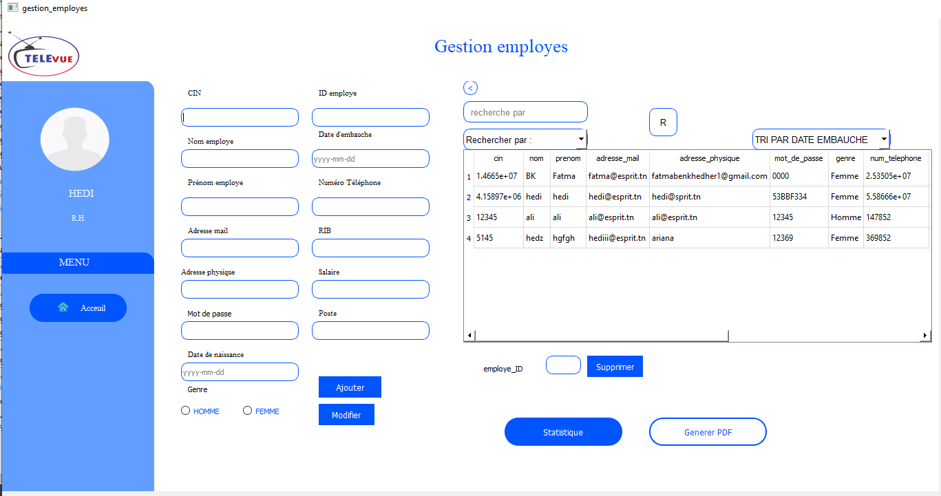
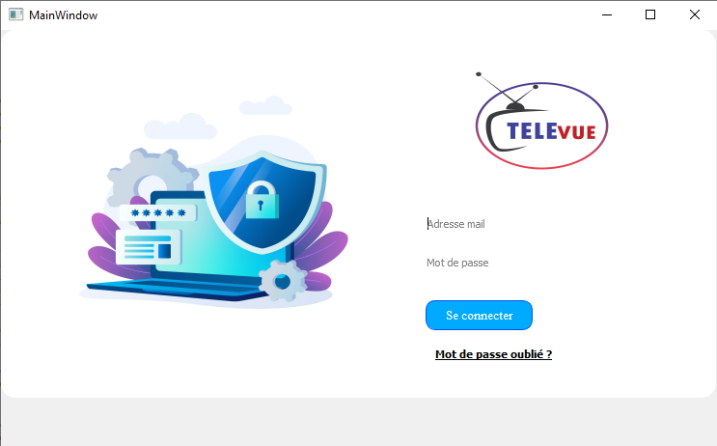
Les interfaces
Accueil
Connexion
Gestion equipement
Gestion publicité
Gestion emission
Gestion serie
Gestion employe
Notes:
Chaque service a son propre interface.

Slide 25
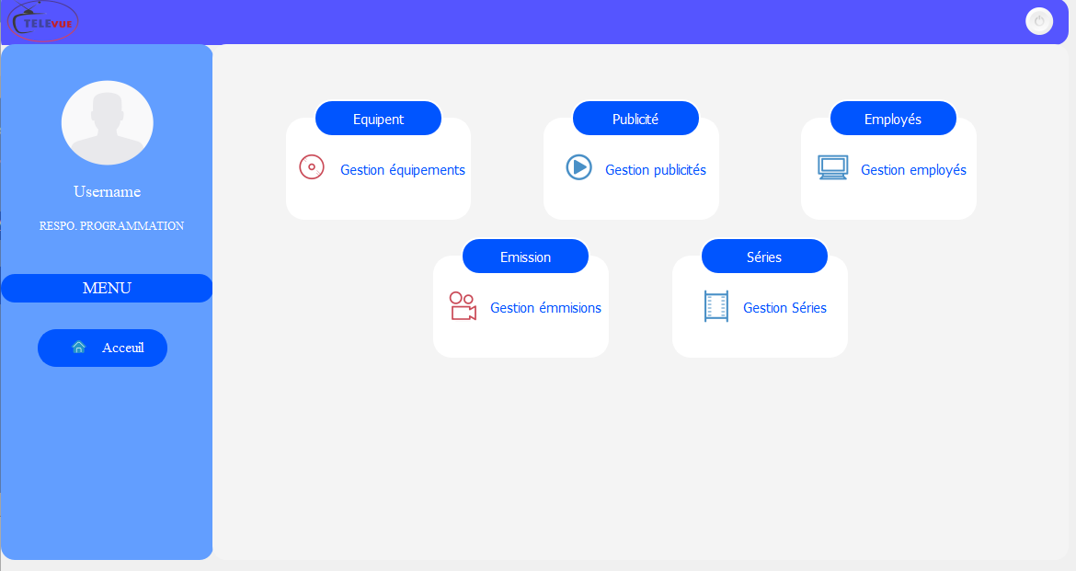
Interface d'accueil
logo représentatif de l'application.
un bouton Power Off pour une déconnexion facile
cinq boutons distincts, chacun permettant d'accéder à une gestion spécifique
Le nom et le poste de l’utilisateur

Slide 26
Interface de connexion
deux champs de saisie pour le nom d'utilisateur et le mot de passe
un bouton de connexion

Slide 27
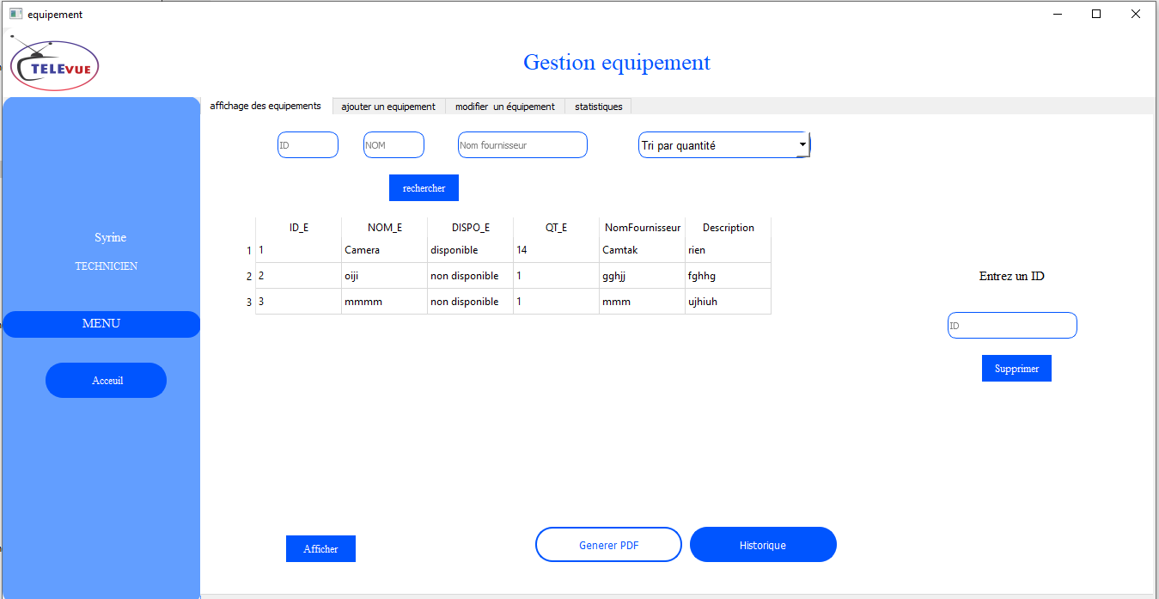
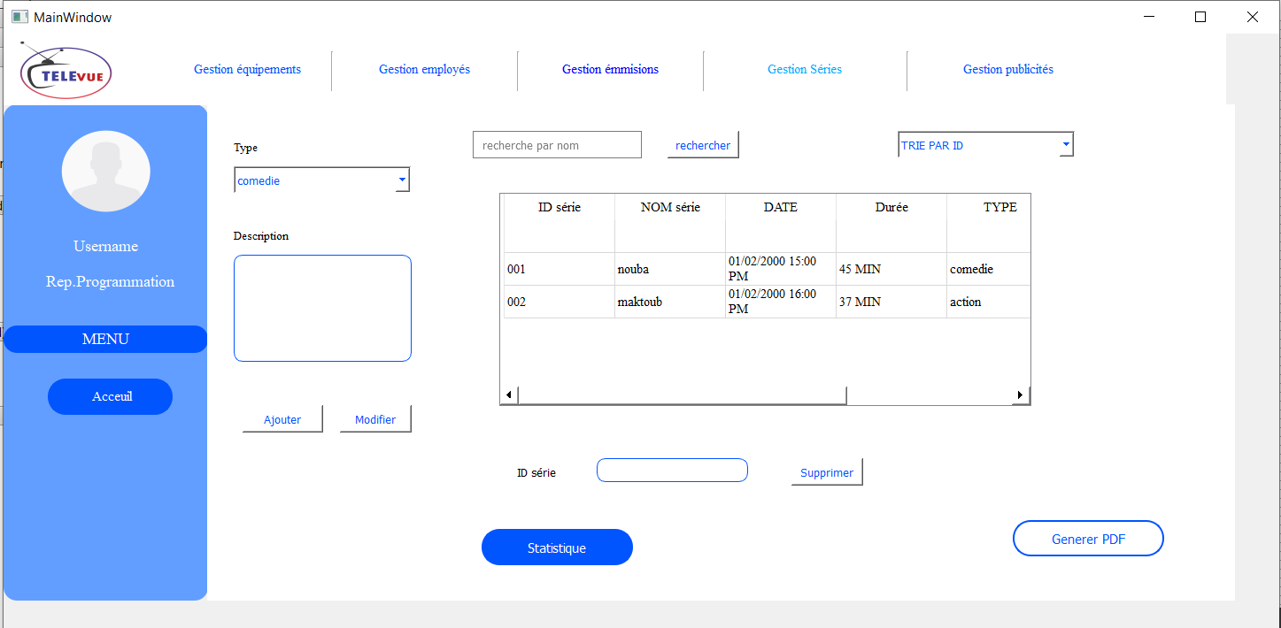
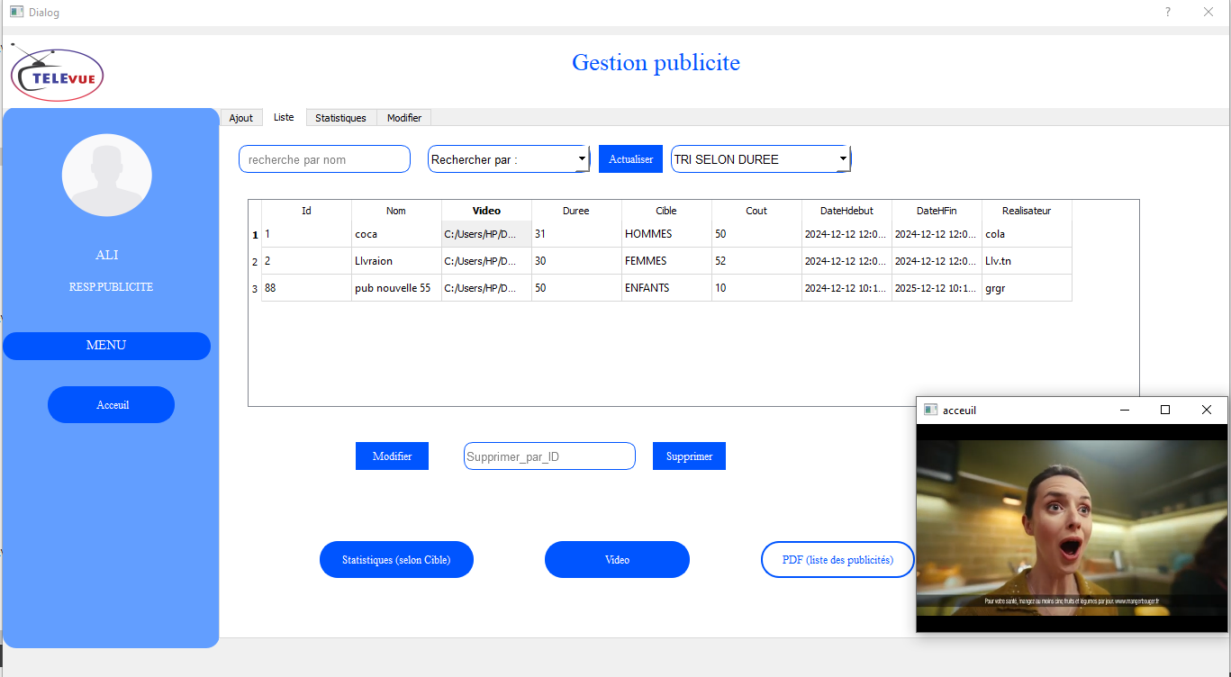
Les interfaces de chaque gestion
Gestion equipement
Gestion Series
Gestion Employe
Gestion Publicité

Slide 28
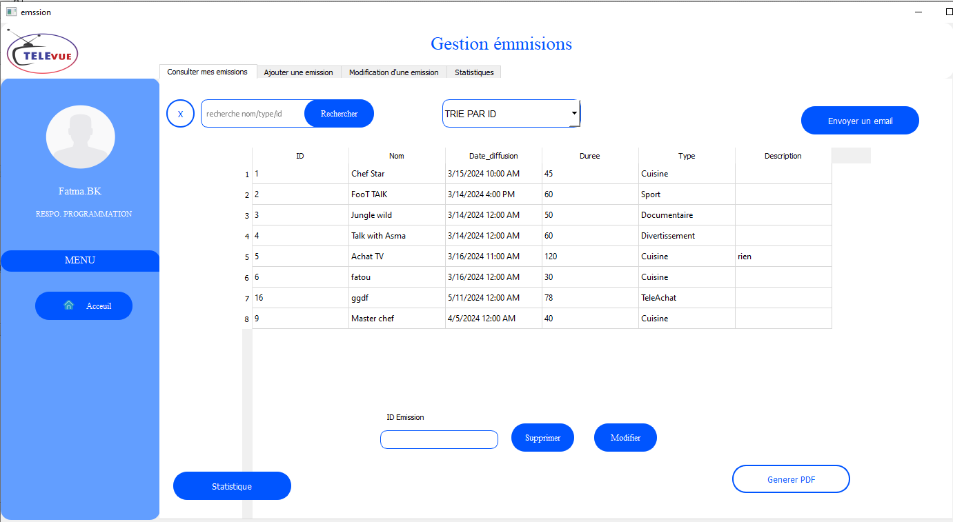
Exemple explicatif de la gestion des émissions
Un champ permet de trouver une émission en fonction d'un critère précis.
Les émissions sont triées par nom et identifiant dans une liste déroulante.
Boutton permet d'envoyer la listes de emission
un menu présente les données de l'utilisateur et un bouton d'accueil
Un tableau au centre de la page offre une vue d'ensemble des données
Notes:
Chaque interface de gestion suit un modèle cohérent, offrant une expérience utilisateur uniforme à travers toutes les fonctionnalités de l'application. En haut de chaque page de gestion se trouve un menu affichant les différentes options de gestion disponibles. À gauche de l'écran, un menu présente les données de l'utilisateur et propose un bouton d'accueil pour retourner à la page principale. Au centre de la page se trouve un formulaire permettant d'ajouter ou de modifier les données correspondantes (émissions, séries, etc.). Un tableau au centre de la page offre une vue d'ensemble des données, avec des fonctionnalités de recherche et de tri disponibles. Des fonctionnalités supplémentaires, telles que la suppression des éléments et la génération de rapports statistiques ou de PDF, sont également accessibles via des boutons clairement identifiés.

Slide 29
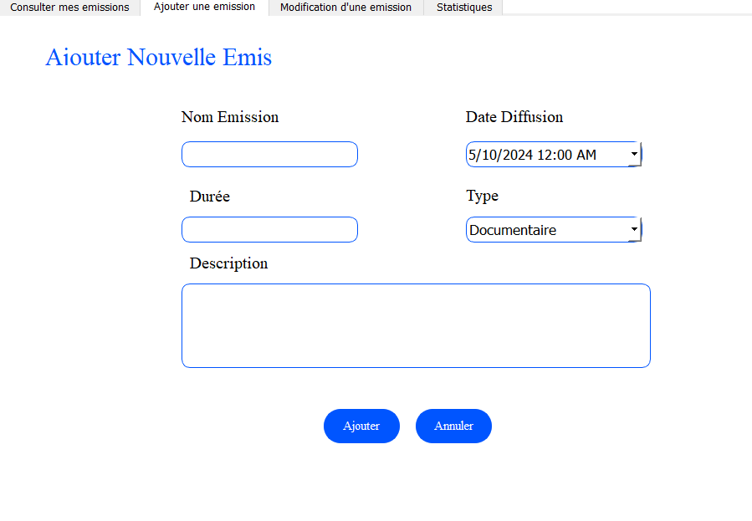
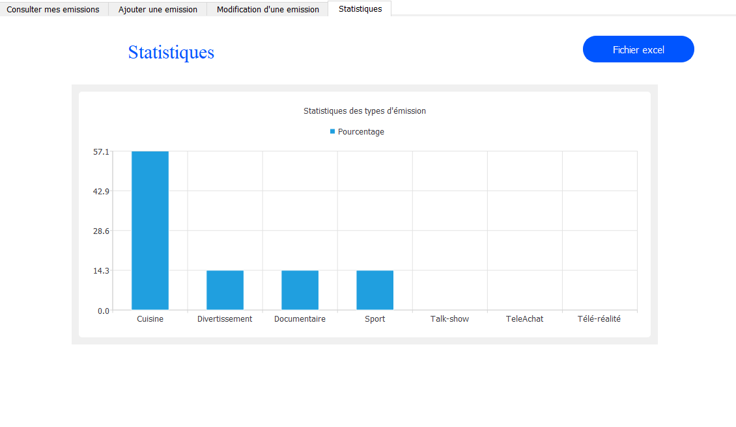
Exemple explicatif de la gestion des émissions
Notes:
Chaque interface de gestion suit un modèle cohérent, offrant une expérience utilisateur uniforme à travers toutes les fonctionnalités de l'application. En haut de chaque page de gestion se trouve un menu affichant les différentes options de gestion disponibles. À gauche de l'écran, un menu présente les données de l'utilisateur et propose un bouton d'accueil pour retourner à la page principale. Au centre de la page se trouve un formulaire permettant d'ajouter ou de modifier les données correspondantes (émissions, séries, etc.). Un tableau au centre de la page offre une vue d'ensemble des données, avec des fonctionnalités de recherche et de tri disponibles. Des fonctionnalités supplémentaires, telles que la suppression des éléments et la génération de rapports statistiques ou de PDF, sont également accessibles via des boutons clairement identifiés.

Slide 30
En conclusion, notre application se présente comme une solution de gestion de chaînes de télévision innovante et performante, conçue pour répondre aux besoins variés des professionnels du secteur.

Slide 31
Merci pour votre attention

